Slide 1

Tour de gare réussi pour DIGISITE (SNCF) grâce à l'agilité

Slide 2
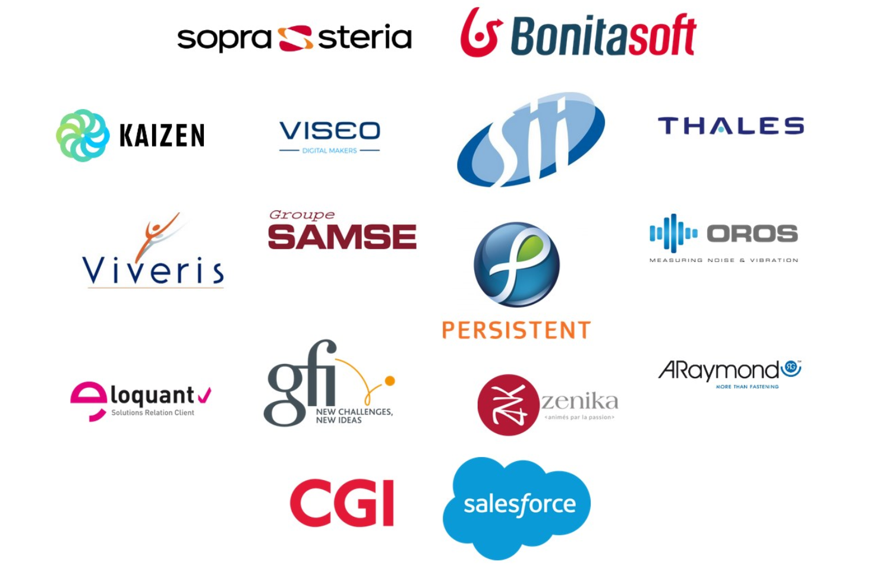
Agile Grenoble 2018
SPONSORS

Slide 3
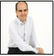


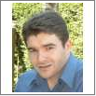

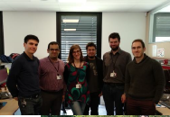
Qui sommes nous?
L’équipe projet
Vincent, Chef de projet Métier SNCF – Direction des Gares IDF
Orateur
Samuel, Resp. Centre d’Appel Gestion de Site & Maintenance SNCF – Direction des Gares IDF
Sandrine, Chef de Projet Transformation de la Gestion de Site
SNCF - Direction des Gares IDF
William, Chef de projet SI SNCF – G&C Direction Digital & Technologie
Orateur
Maxime, Coach Agile Consultant pour SNCF – Transilien Direction des systèmes d’information
Orateur
Jérémie, Rédouane, Lauren, Rémi, Mickaël, Florian et Benjamin Concepteurs, Développeurs pour SNCF

Slide 4
01.
SNCF
Gares et CONNEXIONS et LA DGIF

Slide 5
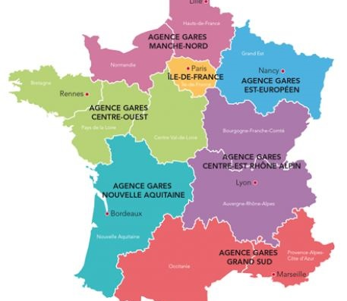

Gares & connexions
Missions & organisation www.gares-sncf.com
7 régions
3 Missions
Patrimoine
Service
Exploitation
3 000 gares (Dont plus de 380 en IDF)

Slide 6
02.
DIGISITE
QUELS BESOINS?

Slide 7


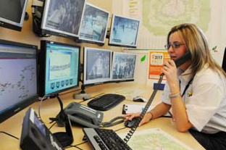




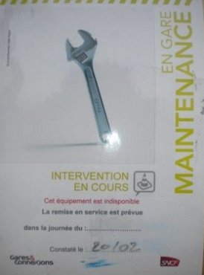




DIGISITE?
Quels Besoins?
Commande
Information
Réparation
Détection
Alerte

Slide 8
03.
CONVAINCRE
CHANGER l’APPROCHE PROJET

Slide 9

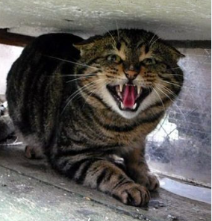

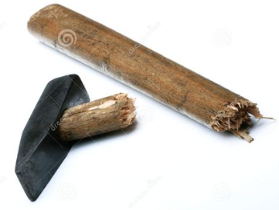
CONVAINCRE
Changer L’approche projet?
Notre dernière expérience
du cycle en V ressemble à ça
Nos relations « MOA / MOE »
c’était plutôt ça
Et le produit finit c’était

Slide 10
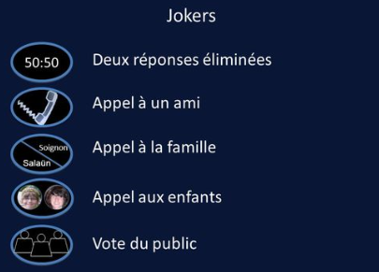


(SE) CONVAINCRE
SE remettre en question?
Quelle alternative??

Slide 11
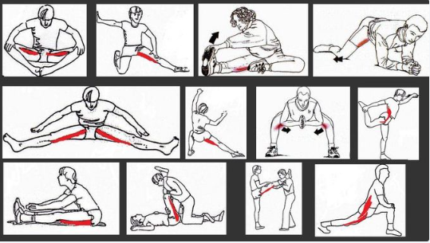
CONVAINCRE
Une méthode magique?
Bon sens
Simplicité
L’essentiel
Manuel de l’Agiliste!
Besoin
Visibilité
Fluidité
Efficience / Compréhension

Slide 12


CONVAINCRE
SE FAIRE ACCOMPAGNER?
Un accompagnement
indispensable à la transformation
Attention
aux certitudes!
Rencontre avec un Coach Agile

Slide 13
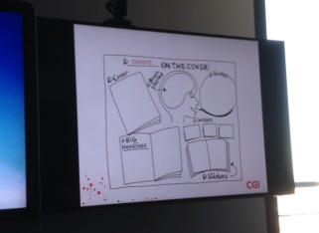

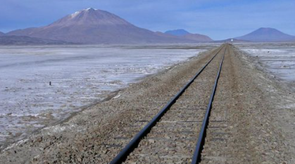
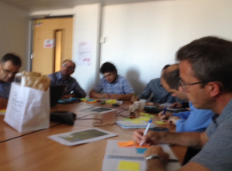
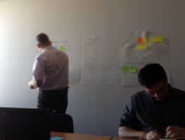
CONVAINCRE
Ne pas oublier les croissants!
ALLEZ, on SE LANCE?
« Le moment décisif,
l’atelier vision du produit »
Quoi? Pour qui? Pourquoi? Pour quand? …
La définition des rôles

Slide 14
04.
APPRENDRE A Désapprendre
FAIRE AUTREMENT?

Slide 15
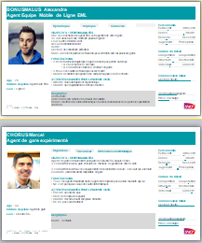
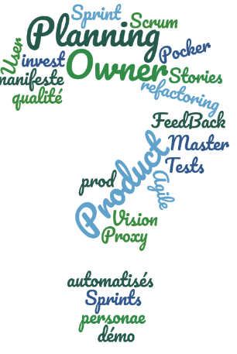

APPRENDRE a désapprendre
FAIRE AUTREMENT?
« L’exercice des personaes,
pas convaincu au début mais…»
Super PO
Super Coach
« Pas si facile d’exprimer un besoin (En tant que … afin de …) »

Slide 16
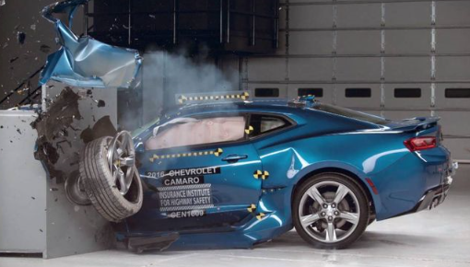
APPRENDRE a désapprendre
FAIRE AUTREMENT?
Notre Sprint 1
« Accepter l’échec …»
« … et le valoriser»
L’arrière est plutôt réussi! ;-)

Slide 17

APPRENDRE a désapprendre
FAIRE AUTREMENT?
« L’importance du rythme…»
« On évite les perturbations
Pour se concentrer sur l’essentiel » »
« Stabilité »
« On s’améliore par la répétition »

Slide 18



APPRENDRE a désapprendre
FAIRE AUTREMENT?
Coûts
Délais
« Le triangle de fer »
Je partage ma vision
Toujours le super PO
« Le planning, c’est lui! »
« Prioriser le plus important »
Périmètre

Slide 19
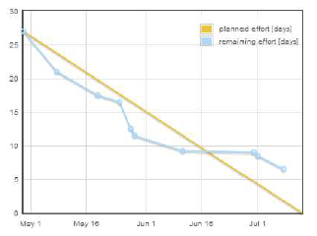
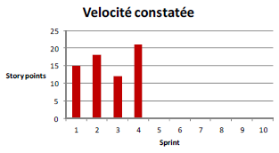



APPRENDRE a désapprendre
FAIRE AUTREMENT?
Le chef de projet
« Une adaptation nécessaire pour retrouver des repères »
«Piloter le dispositif de production n’est pas suffisant, il faut pouvoir mesurer la valeur de ce qu’on produit car tout est relatif»

Slide 20
05.
COLLABORATION
Une équipe intégrée en lien avec le métier

Slide 21

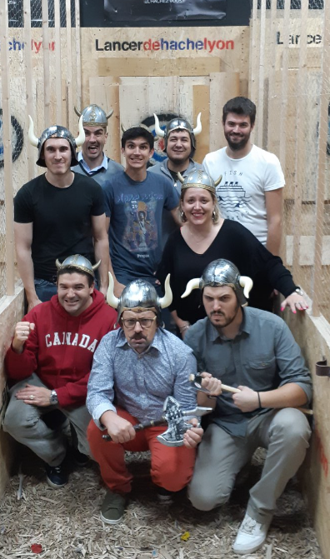
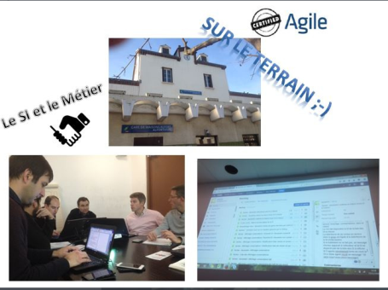


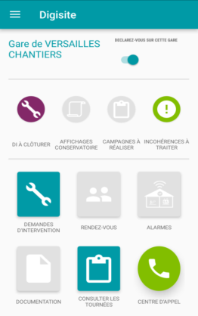


COLLABORATION
Album photos
Une équipe intégrée en lien avec le métier
Le super PO est aussi
un super Viking!
Des développeurs motivés!
Des PPO bienveillants
Des cérémonies en présentiel
Sur le terrain!
Business Value
& Feed-Back
US
Besoins
Le chef de projet aussi ;-)
En Gare et avec les utilisateurs finaux
Le coach
JIRA
Le feed-back
Du lancé de haches pour se défouler!
3 semaines
Une équipe … deVikings!
Plus de 30 Sprints au compteur!
https://www.nuagesdemots.fr
Notre produit

Slide 22
06.
ACCOMPAGNER
COMMUNIQUER?

Slide 23







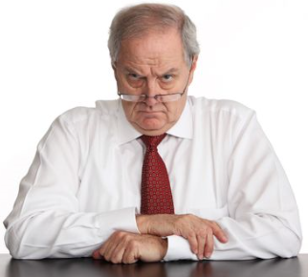





ACCOMPAGNER
Un visibilité au sprint mais incertitudes sur plusieurs mois
Pas seulement communiquer
Une vision qui motive!
Un accompagnement au quotidien
3 semaines
Ton manager quand tu lui parles vision vs planning…
VS
Feed-back
Un produit
qui fonctionne
Des utilisateurs heureux!

Slide 24
07.
CONCLUSION
La transformation continue…

Slide 25

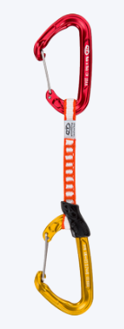



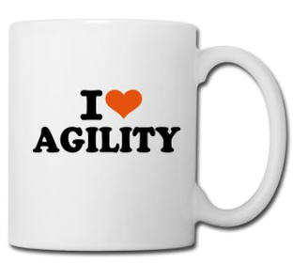
CONCLUSION
La transformation continue…
D’autres usages embarqués dans l’aventure
DevOps, le maillon qui tient tout?
Product Owner,
un métier!
Mon équipe?
L’agilité sinon rien!
L’approche « valeur ajoutée »
Question & réponses

